Slide 1
인터넷 라디오 전용
스트리밍서버 개발
2016/01/17
㈜ 엠앤엘솔루션

Slide 2
인터넷라디오 스트리밍 서버 구축 형태
인터넷라디오 소스 획득
Audit / Notification
스트리밍서버
(serving)
LB
(L4)
가입자
단말
P/MP4
HLS
RTSP/RTMP
MMS
RTP
HLS
스트리밍
프록시 서버
(Act)
HLS
스트리밍서버
(serving)
인터넷라디오
스트리밍
서버
스트리밍
프록시 서버
(Act)
스트리밍서버
(serving)
하드웨어 도입비용
단위: 천원
스트리밍서버 | 대수 | 모델 | 단가 | 공급가
Proxy 서버 | 2 | HP DL380G9 2P16C (2.x GHz) 16GB MEM RAID 0+1 | 10,000 | 20,000
Serving 서버 | 14 |  | 10,000 | 140,000
합계 | 16 | 동시접속 10만 기준 |  | 160,000
(제약사항)
. 스트리밍 서버 소스 2개 요청 (Dual-Active)
. Fan-out을 고려하여 별도 Proxy / Serving으로 분리
. 스트리밍 서버의 1대 당 수용 용량은 8,000 세션 예상 (HLS Relay / AAC codec 변환 X)
. 고객 단말 접점은 LB (Load Balancer) 필요 = L4로 대체 가능
. H/W Performance를 고려하여 스트리밍서버의 Inbound / Outbound Stream은 분리하고 1GbE 이상으로 구성
스트리밍서버 용량 E
: HLS AAC / 64kbps – 8,000 세션

Slide 3
인터넷라디오 스트리밍 개발비용
소프트웨어 개발비용
단위: 천원
구분 | 주요기능 | 개발비용 | 비고
스트리밍 서버 | Inbound call 처리 | 140,000 | 프록시 & 서빙 서버의 스트리밍 아키텍처 동일함
 | Chunk Reassemble (mux)
 | MPEG2-TS 병합
 | fragmentation (병합 -> *.ts 단위 분리)
 | m3u8 인덱스 처리
 | variable bitrate 지원 w/ m3u8
 | 2중화 기능 (Failover) |  | 서빙 서버에만 탑재
 | Load Balancer
관리기능 | FCAPS 5M |  | 커스터마이징 이슈
레거시연동 | 접근권한/인증, Legacy 인프라연동
기능요건변경 | 기능요건 변경에 따른 개발 량 증가

Slide 4




팟캐스트 vs. 인터넷라디오
Real-Time
Internet Radio
. RT 서비스 (Real-Time)
. LIVE
. Contents Centric
. Low Latency
Real-Time
streaming
server
On-Demand
Podcast
. VOD/AOD 서비스 (On Demand)
. User Centric
streaming
server
[VOD/AOD; 팟캐스트 서비스를 실시간 스트리밍 서버에 수용 시 문제점]
. 라이브 스트리밍 서버는 콘텐츠의 실시간성에 집중
. 즉, 소스환경이나 고객환경으로 인해 서비스가 잠시 끊기면 콘텐츠를 이어 전달하지 않고, 현재의 컨텐츠만 전달 (소리가 뚝뚝 끊겨 들릴 수도 있음)
. 고객이 불특정 시점에 접근(On Demand), 고객별로 스트리밍 전달을 위한 TS파일이 개별로 만들어져야 함. (스토리지 저장용량 고려)
. Podcast(AOD/VOD) 서비스는 RT-스트리밍 서비스가 아니라. HTTP Progressive Streaming 형태가 적합 (직접 콘텐츠 URL에 접근)
. 콘텐츠 URL은 팟캐스트 호스팅 서버 URL 또는 협약에 의해 KT 내부서버에 구축하는 형태 중 택1

Slide 5

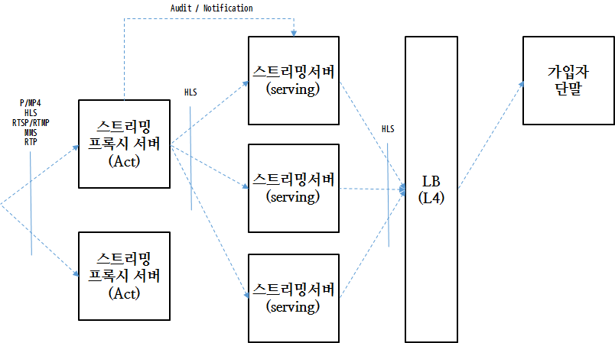
팟캐스트 수용 시, 고려사항
새해선물특집 – 깡쌤이 받고 싶은 국가
http://file.ssenhosting.com/data1/rrojia2/130DNY3.mp3
2017 07:36:00 +0900
…
MP3 (audio)
MP4 (video)
repositories
http://pod.ssenhosting.com/rss/rrojia2/rrojia2.xml
Podcast
repositories
(예시) 지대넓얕
지적대화를 위한 넓고 얕은 지식
https://itunes.apple.com/kr/podcast/jidaeneolb-yat-jijeogdaehwaleul/id851004868?mt=2
(특징)
. Podcast는 RSS Feed 규격으로 작성됨 (RSS2.0 & ATOM)
. RSS client 기능구현 필요
. 다만 iTunes에 등록된 Podcast의 경우 Original RSS Feed 주소가 Hidden 되어 있음. 추출기능 구현필요
. 컨텐츠의 형태는 일반적인 AOD/VOD이므로 HTTP/MP4 스트리밍 처리

Slide 6
YTN 인터넷라디오 스트리밍 개발 시, 고려사항
별첨 참고 (L사 HLS 구축관련 검토 사례)

Slide 7
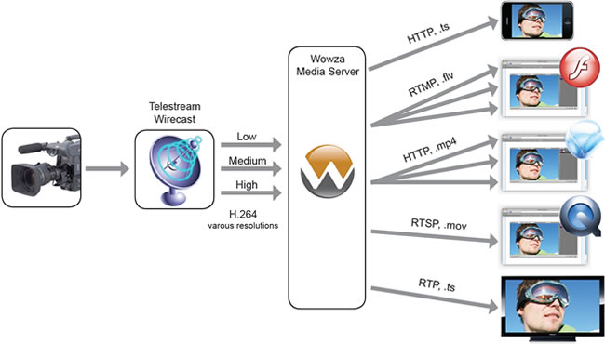
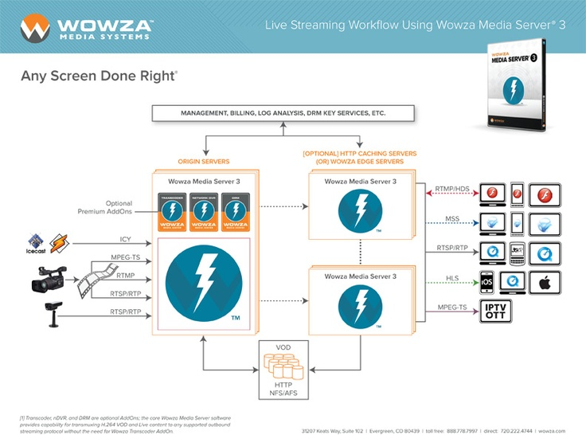
참고 :: 와우자 미디어서버
지원 스트리밍 프로토콜 및 구축 아키텍처 형태
(특징)
. 뷰어 팬아웃을 늘리기 위하여, Origin-Edge (또는 inbound-outbound) 서버로 구성
. 제안 아키텍처와 동일한 구성
. VOD (HTTP/P.MP4) 서비스를 위한 Repositories(블록 스토리지) 추가 구성
. 지원 스트리밍 프로토콜 (RTSP/RTP/RTMP/HTTP/HLS)
Origin server
Edge server
Source
Or
Viewer
Inbound Streamer
Outbound Streamer

Slide 8
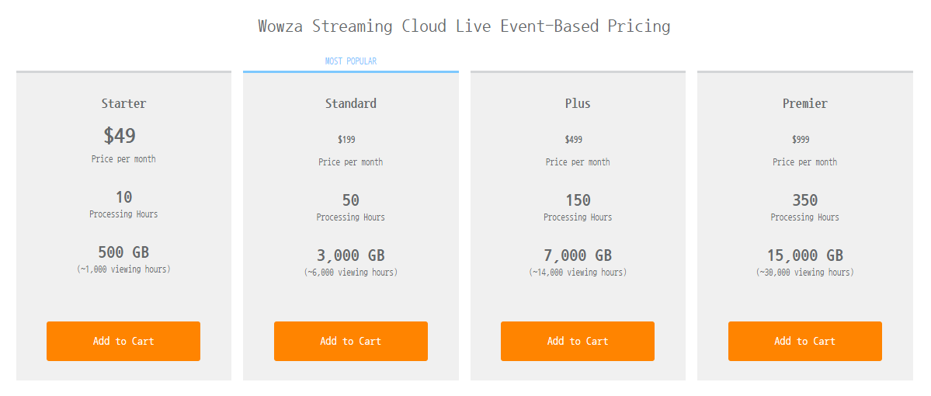
참고 :: 와우자 미디어서버
가격정책
https://www.wowza.com/pricing/streaming-cloud-plans

Slide 9
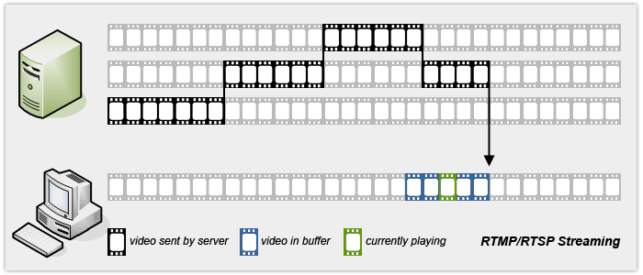
참고 :: RTMP vs. RTSP
RTSP/RTMP 방식 특징
RTMP/RTSP 스트리밍은 Progressive Download 방식의 bandwidth 비효율성과 다운로드 방식의 스트리밍에 따른 보안/저작권 문제를 해결하기 위해 나온 기술
라이브 중계 가능
다운로드가 없어 보안 문제 없음
Bandwidtch, Seeking 이 용이
높은 Bandwidth 효율성
추가 유료 소프트웨어 FMS(Flash Media Server) 와 WMS(Wowza Media Server) 필요
기본적으로 서로 다른 bitrate로 인코딩된 영상 파일 3~4개를 서버에서 제공
Devices | Progressive Download | RTMP/RTSP Streaming | Adaptive HTTP Streaming
Adobe Flash Player | MP4, FLV | RTMP | HLS, Zeri, Smooth
HTML5 (Safari & IE9) | MP4 | - | -
HTML5 (Firefox & Chrome) | WebM | - | -
iOS (iPad/iPhone) | MP4 | - | HLS
Android Devices | MP4, WebM | RTSP | HLS (as of 3.0)
CDNs (e.g. CloudFront) | MP4, FLV, WebM | RTMP | HLS
Web Servers (e.g. S3) | MP4, FLV, WebM | - | HLS
출처 http://www.jwplayer.com/blog/what-is-video-streaming/
RTMP(Real Time Messaging Protocol) | RTSP(Real Time streaming Protocol)
Adobe Systems 사의 독점 컴퓨터 통신 규약 오디오, 비디오 및 기타 데이터를 인터넷을 통해 스트리밍 할 때 사용 어도비 플래시 플레이어와 서버 사이의 통신에 이용 포트번호 1935번 사용 Flash 기반 전용 플레이어(JWPlayer 등) 사용 Flash 전용이라서 모바일에서 사용 불가 | IETF(Internet Engineering Task Force) 가 1998년에 개발한 통신 규약 스트리밍 데이터를 제어하기 위한 방법을 제공 오디오, 비디오 등의 멀티미디어 데이터를 포함하는 미디어 서버를 원격 조작하기 위한 프로토콜 명령어는 “PLAY”, “PAUSE” 같이 VCR 동작하고 비슷하며 시간 정보를 바탕으로 서버에 접근 실제 미디어 스트리밍 데이터를 전송하지 않고, RTP 규약을 사용해서 전송 계층으로 실제 오디오/비디오 데이터를 전송 RTSP 규약은 HTTP 규약하고 비교해 볼 때, 문법이나 동작이 비슷하지만, HTTP가 무상태형(Stateless)인 반면에 RTSP는 상태형(Stateful) 규약 포트번호 554번 사용

Slide 10
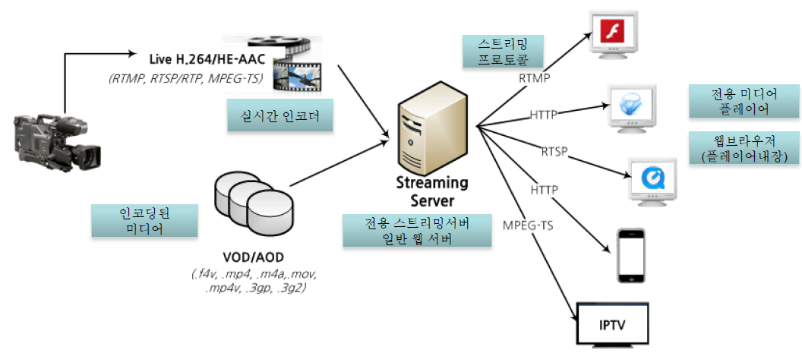
참고 :: TS
TS 개요
TS 파일은 IPTV에서 활용되고 있는 표준규격으로, MPEG-2 기반으로 다수의 방송정보를 포함하는 채널 규격
MPEG 트랜스포트 스트림(transport stream; TS)은 DVB, ISDB, ATSC, DMB 등의 방송망을 통해, 오디오 및 비디오의 압축 데이터를 다중화하고, 다중화된 압축 데이터를 전달하기 위한 전송 프로토콜 표준 규격
MPEG-2 TS는?
MPEG-2 Part 1, Systems (ISO/IEC 13818-1 또는 ITU-T H.222.0)로 오디오나 비디오, 방송의 채널 정보 등을 전송하거나 저장하기 위해 정의한 규격이다. MPEG-2의 Elementary Stream(MPEG에서 오디오나 비디오 각각의 데이터 집합)을 패킷(Packet)으로 만들 때 에러 정정 및 동기화 정보 등을 같이 포함할 수 있도록 하는 컨테이너(container) 포맷이다. 실제로 TS로 데이터를 전송하는 경우 하나의 연결 내에 동시에 여러 개의 채널 정보를 담아서 전송할 수 있다.
미디어 스트리밍 서비스 제공을 위한 구성 요소
http://www.kosta.or.kr/mail/2014/download/Track2-2_2014Architect.pdf
미디어 스트리밍 서비스 구성요소 중 실시간 인코더는 카메라로 입력된 신호를 실시간으로 미디어 프로토콜로 변환하여 생방송을 제공하는 영역임

Slide 11
참고 :: RTMP 사용 서비스리스트
 | 팟플레이어(Daum) | Afreeca(나우콤) | Youtube | Twitch.tv | Ustream | Niconico 생방송(일본)
Feedback | Chat | Chat | Comment 3rd-party | Web-chat 3rd-party | Web-chat 3rd-party | Screen-cmt 3rd-party
Protocol | RTMP | RTMP | RTMP | RTMP | RTMP | RTMP
Program | Custom App | Custom App Web-based | Web-based 3rd-party | Web-based 3rd-party | Custom App Web-based 3rd-party | Custom App Web-based 3rd-party
Maximum frame rate (fps) | 60 | 40 | 60 | 60 | 60 | 120
Maximum resolution | 1280x1024 | 1024x768 | 1920x1080 | 1920x1080 | 1920x1080 | 512x384 640x360
Maximum bandwidth (kbps) | 4000 | 1000* 2000* 3000* | 480p <2000 720p <4000 1080p <6000 | No-limit <5000 recommend | No-limit <5000 recommend | 2h~19h 480 19h~2h 384
Video Codec | MPEG4 H.264 | MPEG4 H.264 | WebM H.264 | H.264 | WebM H.264 | H.264
Audio Codec | MP3 | Unknown | Ogg Vorbis MP3 HE-AAC | AAC-LC | AAC-LC HE-AAC v2 | AAC-LC HE-AAC v2**
3rdparty app Availability | No(※) | No(※) | Yes (Stream key) | Yes (Stream key) | Yes (Stream key) | Yes (Stream key

